Slide 1
Кровеносная система
Биология 11б (х-б)

Slide 9
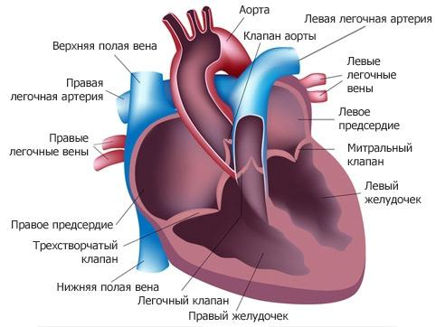

Slide 10
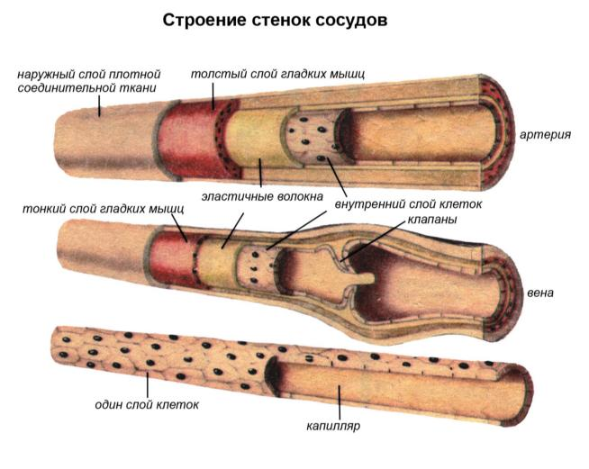

Slide 11
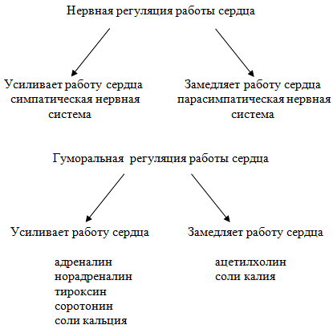

Slide 12
